Slide 1



VIDEOCONFERENCIA
Universidad Estatal a Distancia
Vicerrectoría Ejecutiva
Dirección Financiera
EL IVA A PARTIR
DEL 1 DE ENERO
DEL 2020
ASPECTOS IMPORTANTES
DEI IVA QUE LA UNED DEBE
TOMAR EN CUENTA A PARTIR
DEL 01 DE ENERO DEL 2020
Expositor:
Mag. Delio Mora Campos

Slide 2
TÍTULO V
DISPOSICIONES TRANSITORIAS
CAPÍTULO I
DISPOSICIONES TRANSITORIAS AL TÍTULO I DE LA PRESENTE
LEY, LEY DEL IMPUESTO AL VALOR AGREGADO
TRANSITORIO XIV
Las instituciones públicas, que a la entrada en vigencia del título I de la presente ley se encontraban exoneradas del impuesto sobre las ventas, mantendrán dicha exoneración durante el ejercicio presupuestario vigente y deberán incorporar dentro de sus presupuestos, para el ejercicio económico inmediato posterior, los montos por impuesto al valor agregado que correspondan por la adquisición de bienes y servicios a su cargo. En el caso de las universidades públicas, el Ministerio de Hacienda incorporará los recursos correspondientes, vía transferencia, en el presupuesto de la República.(La negrita y el subrayado no es del original)
Este transitorio llega hasta el 31 de diciembre del 2019

Slide 3

QUE SUCEDE A PARTIR DEL 1 DE ENERO DEL 2020

Slide 4
LEY IMPUESTO AL VALOR AGREGADO
CAPÍTULO III
EXENCIONES Y TASA DEL IMPUESTO
Artículo 8- Exenciones
Están exentos del pago de este impuesto:
16. Los aranceles por matrícula y los créditos de los cursos brindados en las universidades públicas, en cualquiera de sus áreas sustantivas.
LA EXENCIÓN ES DEL 100%

Slide 5
Artículo 11- Tarifa reducida
Se establecen las siguientes tarifas reducidas:
Del dos por ciento (2%) para los siguientes bienes o servicios:
d. La compra y la venta de bienes y servicios que hagan las instituciones estatales de educación superior, sus fundaciones, las instituciones estatales, el Consejo Nacional de Rectores (Conare) y el Sistema Nacional de Acreditación de la Educación Superior (Sinaes), siempre y cuando sean necesarios para la realización de sus fines.
Del presente articulo nace la importancia de que todas las compras en donde medie la factura electrónica, sea remitida a correoelectronico@uned.ac.cr

Slide 6
Reglamento al IVA
CAPÍTULO IV
EXENCIONES Y NO SUJECIONES
Artículo 11.- Exenciones
Están exentos del pago de Impuesto al Valor Agregado, los siguientes supuestos:
III) Exenciones referidas a entidades públicas, organismos internacionales y organizaciones sin fines de lucro.
2) Los aranceles por matrícula y los créditos de los cursos brindados en las universidades públicas, en cualquiera de sus áreas sustantivas, conformadas con la ley que crea dichas instituciones. La exención no cubre aquellas áreas sustantivas en las que no se requiera el pago de un arancel por matrícula o por los créditos por los cursos brindados.
Notes:
Se relaciona con el articulo 8 de la Ley de IVA

Slide 7
Artículo 23.- Aplicación de tarifas reducidas.
De conformidad con la Ley, las tarifas reducidas aplicables a los siguientes bienes o servicios son:
2) Tarifa del dos por ciento (2%) para los siguientes bienes o servicios:
e) La compra y venta de bienes y servicios que hagan las universidades públicas, sus fundaciones, las instituciones estatales parauniversitarias, el Consejo Nacional de Rectores (CONARE) y el Sistema Nacional de Acreditación de la Educación Superior (SINAES), conforme al inciso d) del numeral 2) del artículo 11 de la Ley, el cual se entenderá aplicable exclusivamente a estos entes y siempre y cuando sean necesarios para la realización de sus fines.
Notes:
Articulo 11 de la Ley del IVA, y es solo para lo que la universidad vende o compra no en los caso en que sirve de intermediario, en esos casos se cancela según se indique con el IVA.

Slide 8

En los casos de que algún área o unidad de la UNED, genere la venta de algún bien o servicio, debe consultar si aplica la exención del 2%, porque caso contrario se deberá cobrar el 13% .

Slide 9
d.- Del undécimo al vigésimo dígito le corresponderá al consecutivo de los comprobantes electrónicos o documento asociado iniciando en el número 1, para cada sucursal o terminal según sea el caso. Dicho consecutivo deberá visualizarse de la siguiente manera:
A: Casa matriz, sucursales
B: Terminal o punto de venta
C: Tipo de comprobante de documento asociado
D: Numeración del comprobante electrónico

Slide 10
La numeración de los comprobantes electrónicos comenzará en 1, en aquellos casos en que el obligado tributario inicie con la utilización de comprobantes electrónicos.
Cuando el obligado tributario esté emitiendo comprobantes electrónicos y decida cambiar de plataforma de emisión y entrega, deberá mantener la numeración consecutiva.
En caso de que se llegue al tope del uso de la numeración consecutiva establecida en el punto “d” del presente artículo se podrá volver a empezar desde el número 1.

Slide 11
Artículo 3º.- Clave numérica de los comprobantes electrónicos.
La clave numérica se define como el conjunto de cincuenta dígitos, los cuales deben ser generados por el sistema de comprobantes electrónicos del obligado tributario de forma automática y consecutiva, con las medidas de seguridad que garanticen la inalterabilidad, integridad y legitimidad de la misma.
Asimismo, la clave para cada documento electrónico es única, la cual se compone de la siguiente manera:
Los primeros tres dígitos corresponden al código del país (506).
b. Del cuarto al quinto dígito, corresponde al día en que se genere el comprobante electrónico.

Slide 12
b. Del sexto al séptimo dígito, corresponde al mes en que se genere el comprobante electrónico.
c. Del octavo al noveno dígito, corresponde al año en que se genere el comprobante electrónico.
d. Del décimo al vigésimo primero dígito, corresponde al número de cédula del emisor.
e. Del vigésimo segundo al cuadragésimo primero dígito, corresponde a la numeración consecutiva del comprobante electrónico.
f. El cuadragésimo segundo le corresponde a la situación del comprobante electrónico para el cual se debe de utilizar la siguiente codificación:

Slide 13
Código | Situación del comprobante electrónico | Descripción
1 | Normal | Corresponde a aquellos comprobantes electrónicos que son generados y transmitidos en el mismo acto de compraventa y prestación del servicio al sistema de validación de comprobantes electrónicos de la Dirección General de Tributación, conforme con lo establecido en la presente resolución.
2 | Contingencia | Corresponde a aquellos comprobantes electrónicos que sustituyen al comprobante físico emitido por contingencia, conforme lo establecido en el artículo 15 de la presente resolución.
3 | Sin internet | Corresponde a aquellos comprobantes que han sido generados y expresados en formato electrónico conforme lo establecido en la presente resolución, pero que no se cuenta con el respectivo acceso a internet.
h. Del cuadragésimo tercero al quincuagésimo dígito, corresponde al código de seguridad,
el cual debe ser generado por el sistema del obligado tributario.

Slide 14
El formato de la clave del comprobante electrónico debe visualizarse de la siguiente manera:
A B C D E F G H
A: Código de País. | E: Numero de Identificación
B: Dia | F: Numeración Consecutiva
C: Mes | G: Situación del Comprobante Electrónico
D: Año | H: Código de Seguridad

Slide 15
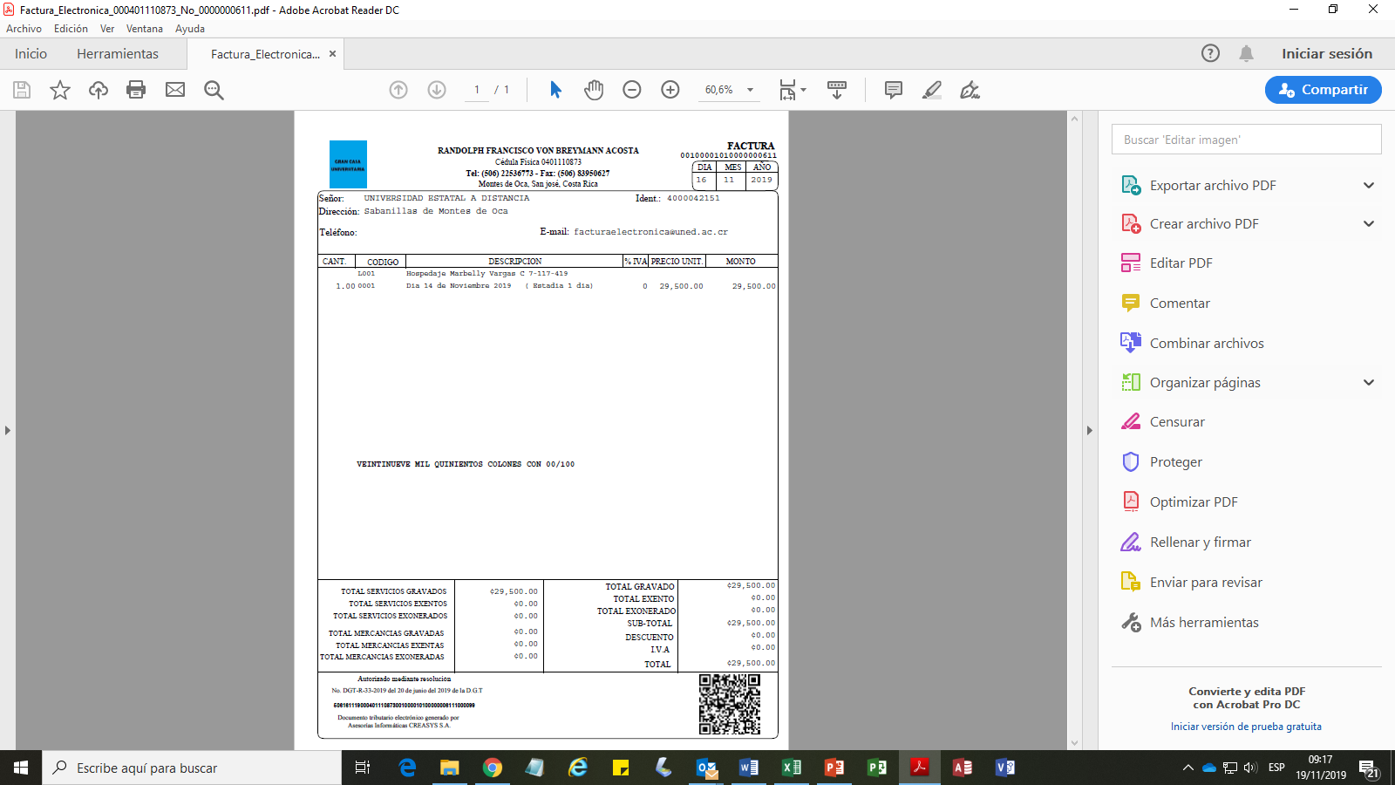
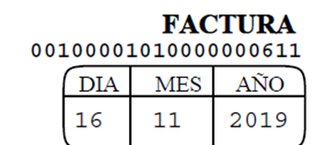
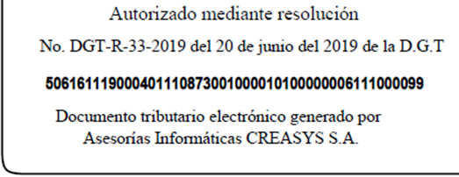

Slide 16
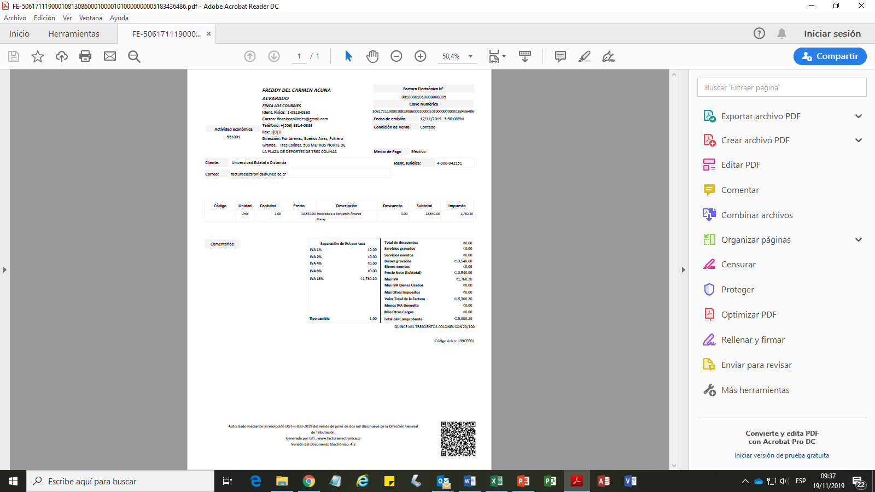
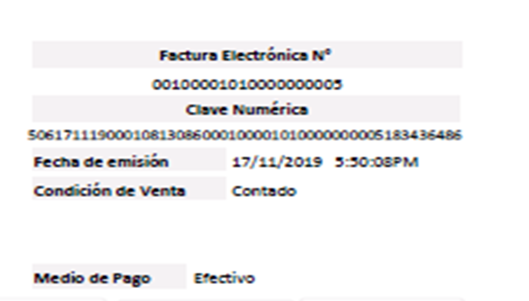

Slide 17

EL PORQUE DE ALGUNOS CAMBIOS
EN LA INFORMACIÓN EN LAS FACTURAS
DE COMPRAS

Slide 18
TRANSITORIO XIV
Las instituciones públicas, que a la entrada en vigencia del título I de la presente ley se encontraban exoneradas del impuesto sobre las ventas, mantendrán dicha exoneración durante el ejercicio presupuestario vigente y deberán incorporar dentro de sus presupuestos, para el ejercicio económico inmediato posterior, los montos por impuesto al valor agregado que correspondan por la adquisición de bienes y servicios a su cargo. En el caso de las universidades públicas, el Ministerio de Hacienda incorporará los recursos correspondientes, vía transferencia, en el presupuesto de la República.(La negrita y el subrayado no es del original)
Notes:
Para el respaldo de la devolución del IVA, por eso se requiere de lo siguiente.

Slide 19
Para el respaldo de la devolución del IVA, por eso se requiere tener claro lo siguiente:
A que se debe el gasto. (ACADEMICO, PROYECTO, INVESTIGACION, EXTENSION)
Unidad presupuestaria que ejecuta la compra.
Incorporar en donde se pueda editar la factura, el correo electrónico UNED de la persona que realiza el gasto, esto por cuanto será la que debe de aceptar o rechazar la factura mientras se determina el proceso mas idóneo de acuerdo a lo indicado por la DTIC, quien esta desarrollando el sistema de recepción de facturas.

Slide 20
Delio Mora Campos
dmorac@uned.ac.cr
Notes:
Aca no se esta pidiendo que se ponga como correo adicional sino que donde se edite se indique el correo electronico

Slide 21
MUCHAS GRACIAS

Slide 22







